Slide 2
Dagen idag
Kl. 09.00 – 11.30: Motivasjon (Stein)
Kl. 11.30 – 12.00: Lunsj
Kl. 12.00 – 14.00: Metodiske valg (Kristin)
Kl. 14.00 – 15.00: Ny-Vri oppgaven

Slide 3
Didaktikk – undervisningskunst
Lære for å lære.
Vi trenger en verktøykasse med ulike metoder for ulik tilnærming.
Hva passer best til dette tema eller denne perioden?
Hva motiverer til læring?
Notes:
VI utvider verktøykassa vår her i dag….

Slide 4
Hvem, hva, hvor, hvordan, når?
Tavle-arbeidsbok-økt
Brainmapping
Tankekart
Flipped classrom
Lesson study
Rollespill
Bedriftstanken
Brettspill
Storyline
Osv osv …………..
Planlegging
Kartlegging
Gjennomføring
Evaluering
Idémyldring
Notes:
Planlegging – verktøy for planlegging? DRM eller annet?
Kartlegging – hvem er eleven – hva kan de – hva skal læres - verktøy – digitaltesten
Gjennomføring - metodevalg
Evaluering - google form – kahoot
Tavle-arbeidsbok-økt
Brainmapping (Ann-Cecilie)
Flipped classrom – si noe om hva det er
Lesson study - Askim
Rollespill (Børge) – familen – tenåringsbarn osv - samfunnsfag
Bedriftstanken – virkelighetsnær tilnærming til fagstoffet – du skal opprette en bedrift? Hva?
Brettspill Stigespillet, Alias, the SIMS og Keep talking and nobody explodes
Storyline - sette bo m/skjema i fronter – pingviner – start med å stille spørsmål…

Slide 5
Tankekart
Nettressurs - http://www.mindmapping.com/no/
Brukerveiledninger og ulike programlinker
Mind mapp free- https://www.mindmup.com/ - kan lagres på google drive
Mindomo – finner du enten gjennom mondomo.com eller via google drive

Slide 6
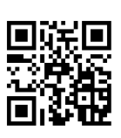
Læring gjennom Smarttelefoner og nettbrett?
Padlet - noveller
https://padlet.com/krl1/twitter

Slide 7
Læring gjennom Smarttelefoner og nettbrett?
Kahoot – fredagsquiz
http://kahoot.it
Notes:
Grammatikk

Slide 8
Vi ser på storyline som metode -
Hva er storyline?
Nøkkelspørsmål
Historieoppbygging

Slide 9
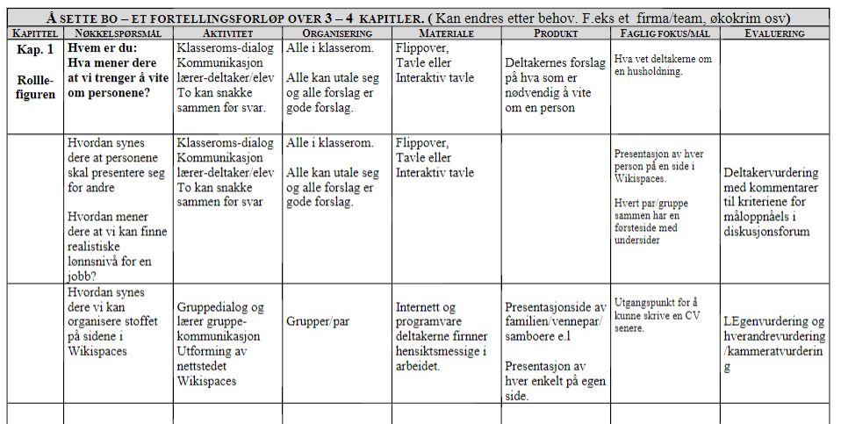

Slide 10
Oppgave 2 – Deres undervisningspraksis
Dere har skrevet hjemme – nå går vi i grupper og diskuterer hva som kan endres for enda bedre undervisningspraksis
→ Ny-vri oppgaven
→ Muntlig fremlegg

Slide 11
Pedagogisk utprøving – ny vri
I denne oppgaven skal dere prøve ut en ny måte å undervise på. Dere skal tenke helhetlig og kontekstuelt om utvikling av kompetanse for deres elever/kursdeltakere. Hver enkelt student skal prøve ut noe nytt i sin undervisning.
Dere skal dele erfaringer i gruppene og sammenfatte disse, som skal formidles gruppevis på neste samling.
Dere skal også skrive et felles paper/refleksjonsnotat i gruppen.
Legg vekt på:
utarbeide kompetansemål (mål for anvendelse av kunnskaper og ferdigheter)
involvere elevene i utarbeidelse av mål og vurderingskriterier og vurderingen
legge opp undervisning som kontekstualiserer kunnskap og ferdigheter bruk gjerne case, historier, rollespill, storyline el.
hvordan kan samarbeidslæring inngå? (oppgaveløsing, vurdering og deling)
evaluering av læringsutbytte

